Slide 1

Тақырып: Адам ұжымда.

Slide 2

Құндылық: Дұрыс әрекет.
Қасиеттер:
Сыйластық,сыпайлық,татулық.

Slide 3
Сабақтың мақсаты: Оқушыларға ұжымдағы қарым-қатынастың маңызын ұғындыру арқылы дұрыс әрекет құндылығының мәнін ашу.
Сабақтың міндеттері:
Білімділік: Оқушыларға ұжымдағы қарым-қатынастың мәнін түсіндіре отырып,сыйластық қасйетіне түсінік беру;
Дамытушылық:Оқушыларға ұжымдағы ізгі қарым-қатынас жасау мәдениетін түсіністік қасиеттері арқылы арттыру;
Тәрбиелік: Оқушыларды айнала қоршаған ортамен үндестікте,үйлесімде өмір сүруге татулық қасиеті арқылы тәрбиелеу.

Slide 4


Slide 5

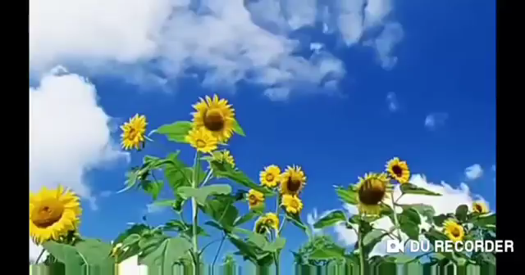
Жағымды күйге келу.
«Нұрға бөлену»

Slide 6

2. Үй тапсырмасын тексеру.
Кластың тоқтамы (Әлдихан Қалдыбаев)
• Рахима апай Бауыржанға не үшін риза болды?
• Бауыржанның өз сыныптастарын «жөнге саламыз» дегенінен нені түсінесіңдер?
• Сыныпта татулық болу үшін қандай іс-әрекеттер жасау керек деп ойлайсыңдар?
• Бауыржанның іс-әрекетінен қандай үлгі алуға болады?
• Өзің сыныптағы татулық үшін не істей алар едің? Айтып бер

Slide 7
Сабақтың дәйексөзі.
Көпті сыйлағаның - өзіңді сыйлағанын.
Мақал.
- Осы нақыл сөздің мағынасын қалай түсінесіңдер?

Slide 8

Мұғалім сыйы
Шегенің ізі

Slide 9


Slide 10

Шығармашылық жұмыс.
1.Тапсырма: «Жаңында жүр жақсы адам тақырыбында эссе жазу.
2. Тапсырма: «Біздің сынып» тақырыбына постер жасау.

Slide 11


«Достар»
1.Достықты сыйлаған достарын қыймаған
Қуанған сәттерде достарын жинаған
Іс түссе басына досыңнан Жасырма
Адал дос қалады қол беріп қасында
Қайырмасы:
Сырғып өмір өтсін орнында турмайды
Жастық шақ өтеді, бір күн қол былғайды
Сыйластыққа лайық достар әлемінде
Достық пен ынтымақ болсын бар елінде
Сырғып өмір өтсін орнында турмайды
Жастық шақ өтеді, бір күн қол былғайды
Сыйластыққа лайық достар әлемінде
Достық пен ынтымақ болсын бар елінде
2.Достықтын ышаны сіз бізден басталад
Сстық дос құшағы сезілер ашқаны
Досың барда қайғы қардай еріген
Әнді достық жайлы шырқа менімен
Қайырмасы:
3.Сен жақын досымсын берік сенген
Тек достар қосылсын өмір төрінде
Кел досым жаныма өткенді еске алайық
Балалық шағына кел бірге барайық

Slide 12
Үйге тапсырма.
Келесі сабақ. №21, Әділбай Табылдының «Сәлем» мәтінін оқып келу. 89-91 бет.

Slide 13
Сабақтың қорытынды сәті.
Тыныс алуға зейін қою.
Баяу музыка қойылады.
Мұғалім: Сіздерден аяқ-қолыңызды айқастырмай, түзу отыруыңызды өтінемін. Біз қазір тыныс алу жаттығуын жасаймыз. Тыныс алуға зейін қойған кезде, біздің ақылымыз дем алады. Ауаны ішке жұту кезінде тыныштық пен қуаныш қабылдаймыз. Демді сыртқа шығарған кезде өзіміздегі мазасыздықтарды сыртқа шығарамыз.
Кәне, дайындалайық, балалар. Көзімізді жұмамыз..., арқамызды тіктейміз..., қолдарыңды тізеге қоюға болады...
Д е м а л..... ш ы ғ а р... (жаймен 9-10 рет) немесе 1..................2 [3]. Рахмет!
Бүгінгі сабақтан игерген жақсы қасиеттерді есімізге түсіріп, жүрегімізге сақтайық.

